Slide 1
Day 8: Support and Resistance Part 2
Support & Resistance: Concept & Psychology
Fibonacci
Trendline,
प्रशिक्षकः रामहरी नेपाल

Slide 2
Day 8: Support and Resistance Part 2
Support & Resistance: Concept & Psychology
Fibonacci
Trendline,
आजको कक्षामा छलफल हुनेछ ।
प्रशिक्षकः रामहरी नेपाल

Slide 3
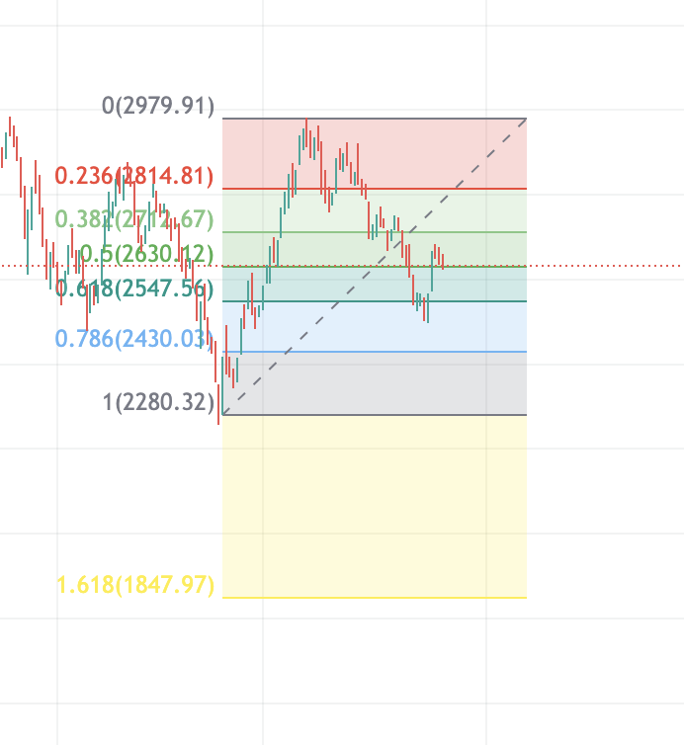
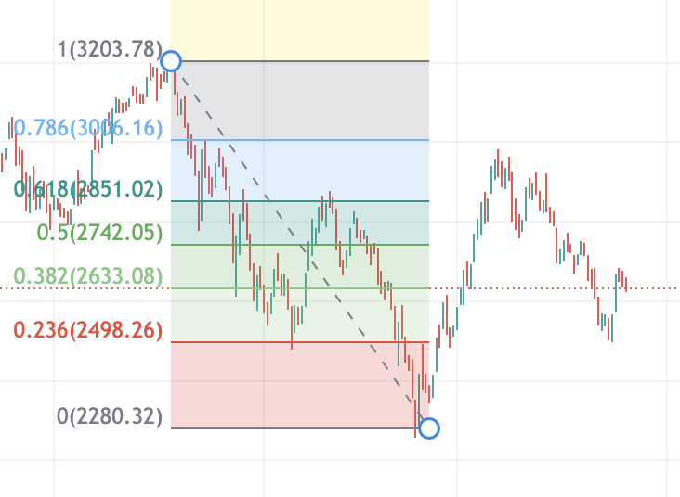
Fibonacci Trading Strategy
प्रशिक्षकः रामहरी नेपाल
Trend cfkm\gf] kIfdf gx'Fbf ;d]t sdfpg ;lsg] tl/sfx?
Buying Strategy
बजार बढ्दै जादा किन्ने अवसर खोज्न रिट्रेस कुर्ने पर्छ । बढ्दो बजार यदि ५० वा ६१ ले मा रिट्रेस हुनासाथ त्यो भन्दा अर्को दिनको क्याण्डल माथि क्लोज दियो भन्ने किन्ने । धेरै रिट्रेस अव हुदैन भन्ने अर्थले बुज्नुहोला । अझ त्यो डाउनटेंन्ड नै भए पनि सर्टटर्ममा प्रोफिट गर्न सकिन्छ । अव रिट्रेस सकियो अव किन्दा हुन्न भन्नको लागि हाइ टु हो ड्र गरेर ०.२३ पछि को क्लोजिङलाइ आधार बनाएर किन्न सकिन्छ।
Selling Strategy (Profit book or Stop Loss)
बढ्दो बजारमा स्टप लस वा प्राफिटबुकको विन्दु ०.२३ वा अलि लङटर्म भन्दा तल क्लोज वाला क्याण्डलमा बेच्ने , ०.३८ अन्तिम स्टपलस पोइन्ट बनाउने हो । त्यो भन्दा तल बेच्ने हैन होल्ड गर्ने र लङटर्ममा जाने गर्नुपर्छ ।
घट्दो बजारमा यदि पचास वा एकसठ्ठी मा Retrace हुदा बेच्ने अवसर खोज्ने । (घट्दो बजारमा पनि बेच्नेले न्याय पाउछन, बेच्नलाइ एउटा मौका दिन्छ नै त्यो चाहि ५० वा ६१ वा ७८ घट्दो बजार रिट्रेस अर्थात बढेको विन्दु हुन सक्छ ।

Slide 4
कस्तो बेला, कसरी प्रयोग गर्ने त?
कुन बेला झिक्नेः ट्रेन्ड सकिएर करेक्सन सुरु भएसि
डाउन ट्रेन्डमा छ भने High to Low तान्ने जसले रेसिस्टेन्स देखाउछ
Uptrend मा बजार छ भने Low to High अर्थात ट्रेन्ड अनुसार नै तान्नु पर्दछ जसले सपोर्ट देखाउछ ।

Slide 5
Finding Support & Resistance with Retreacement & Extension
Fibonacci: फीबोनाकी समग्र प्रक्रितिमा हुन्छ भनिन्छ । फीबोनाकिको संयोजन सुन्दर हुन्छ । सारा प्रकृतिका कुरा मा फीबो हुन्छ भने सेयर बजार पनि त प्राकृतिक गुण लोभ मोह डर बाट चल्छ भने यसमा प्राकृतिक नियम आकर्षित हुन्छ भनी यो नियम लाइ सेयर बजारमा भित्राइयो ।
प्राकृतिक नंबरको एउटा सिरीज हुन्छ जो निकै चाखलाग्दो छ र यसको परिचय इटालीका गणीत विज्ञ फीबोनाचीले १४ औ शताब्दिमा गराए । प्राकृतिक नंबर भनेका ० र १ हुन ।
0, 1, 1, 2, 3, 5, 8, 13, 21, 34 ,55, 89, 144,233, 377, 610, 987,1597 is fibonacci numbers series.
Minium Gap (same number)- 144/144=1, 34/34=1 (High point in Downtrend, Down Point in Up swing)
Golden ratio: $\frac{89}{144}=0.61, \frac{55}{89}$=0.61, and so on..
Other Golden Ratio (1 step gap ) : $\frac{55}{144}=0.38, \frac{34}{89}$=0.38
2 step Gap: $\frac{21}{89}$=0.23, $\frac{8}{34}$=0.23 / 13/55, 5/21
3 step Gap: 13/89=0.14, 21/144=0.14(not used in tool), 3/21
Maximum gap Result ratio = 0 ( starting of trend)
0.78 Rule : $\sqrt[2]{0.618}$
we always use this Fibonacci tool in opposite trend, so in Fibonacci tool , the order become just opposite.
प्रशिक्षकः रामहरी नेपाल

Slide 6
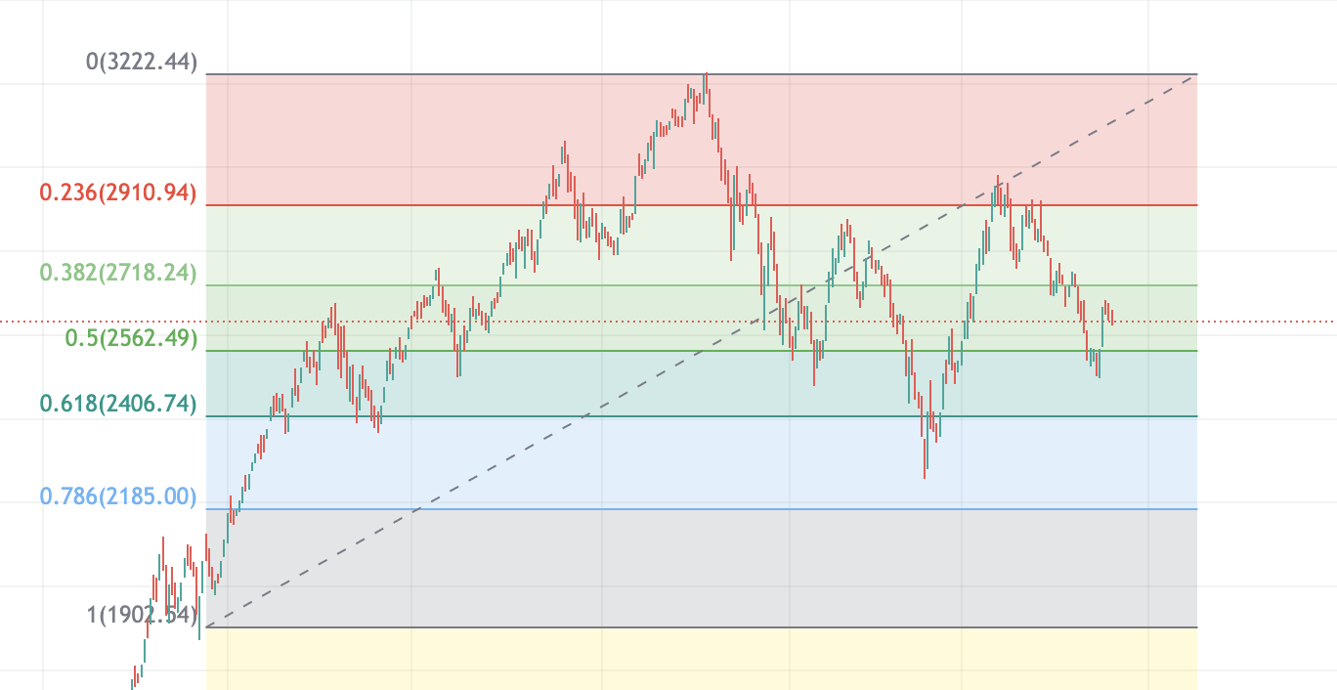
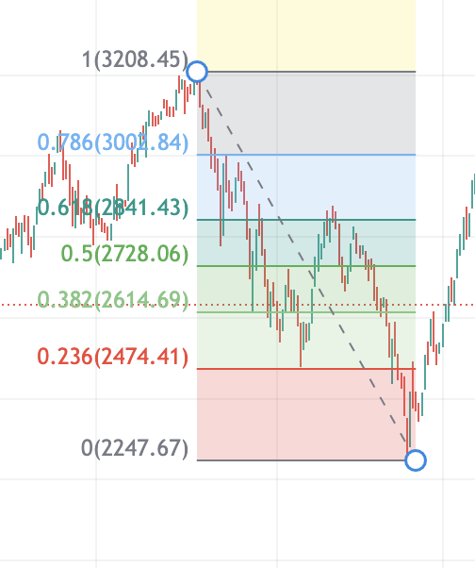
Fibonacci Trading Strategy
प्रशिक्षकः रामहरी नेपाल
Use of Fibonacci for Trend Reversal
UpTrend मा Trend Reversal को संकेत यसरी पाउन सकिन्छ र हामीले के गर्नुपर्छ ?
मार्केटको न्यून १ विन्दु र हामिले लगाएको हालैको उच्च विन्दु ० हुन्छ । जव ०.२३ पहिले सम्म रिट्रेसलाइ स्वभाभिक करेक्सनको रुपमा लिनुपर्छ । तर त्यहाँ कुनै सम्मान नदिएर तल झर्दा त्यो हाम्रो लागी प्रोफिट बुक वा स्टपलसको समय हुन्छ । ०.३८ विन्दुत्यसपछिको महत्वपुर्ण हुन्छ ।
Downtrend मा downtrend को अन्त्य भएको कन्फमेसन ०.२३ ब्रेक दिएर माथि तिरै क्लोजिङ दिएको क्याण््डलमा किन्नुपर्छ । त्यसपछि ०.३८ मा बजारको प्रतिक्रीया कुर्नुपर्छ ।
फीबोनाची कुनै सिग्नाल दिने इन्डिकेटर हैन । माथिको दुवै अवस्थामा इन्डिकेटरको साथ पनि लिनुहोला। macd singnal can be good.
0.38 भन्दा माथि हुनु भनेको स्ट्रङ ट्रेन्ड हुनु हो । भन्ने अर्थले समेत लिइन्छ ।
Trailing Stop loss लगाउन बजार लो टु हाइ लगाउने र मार्केट बढे सँगै बढाउने । फिबोनाची सिरिज आफैमा ट्रेलिङ प्रकृतिका हुन्छन ।

Slide 7
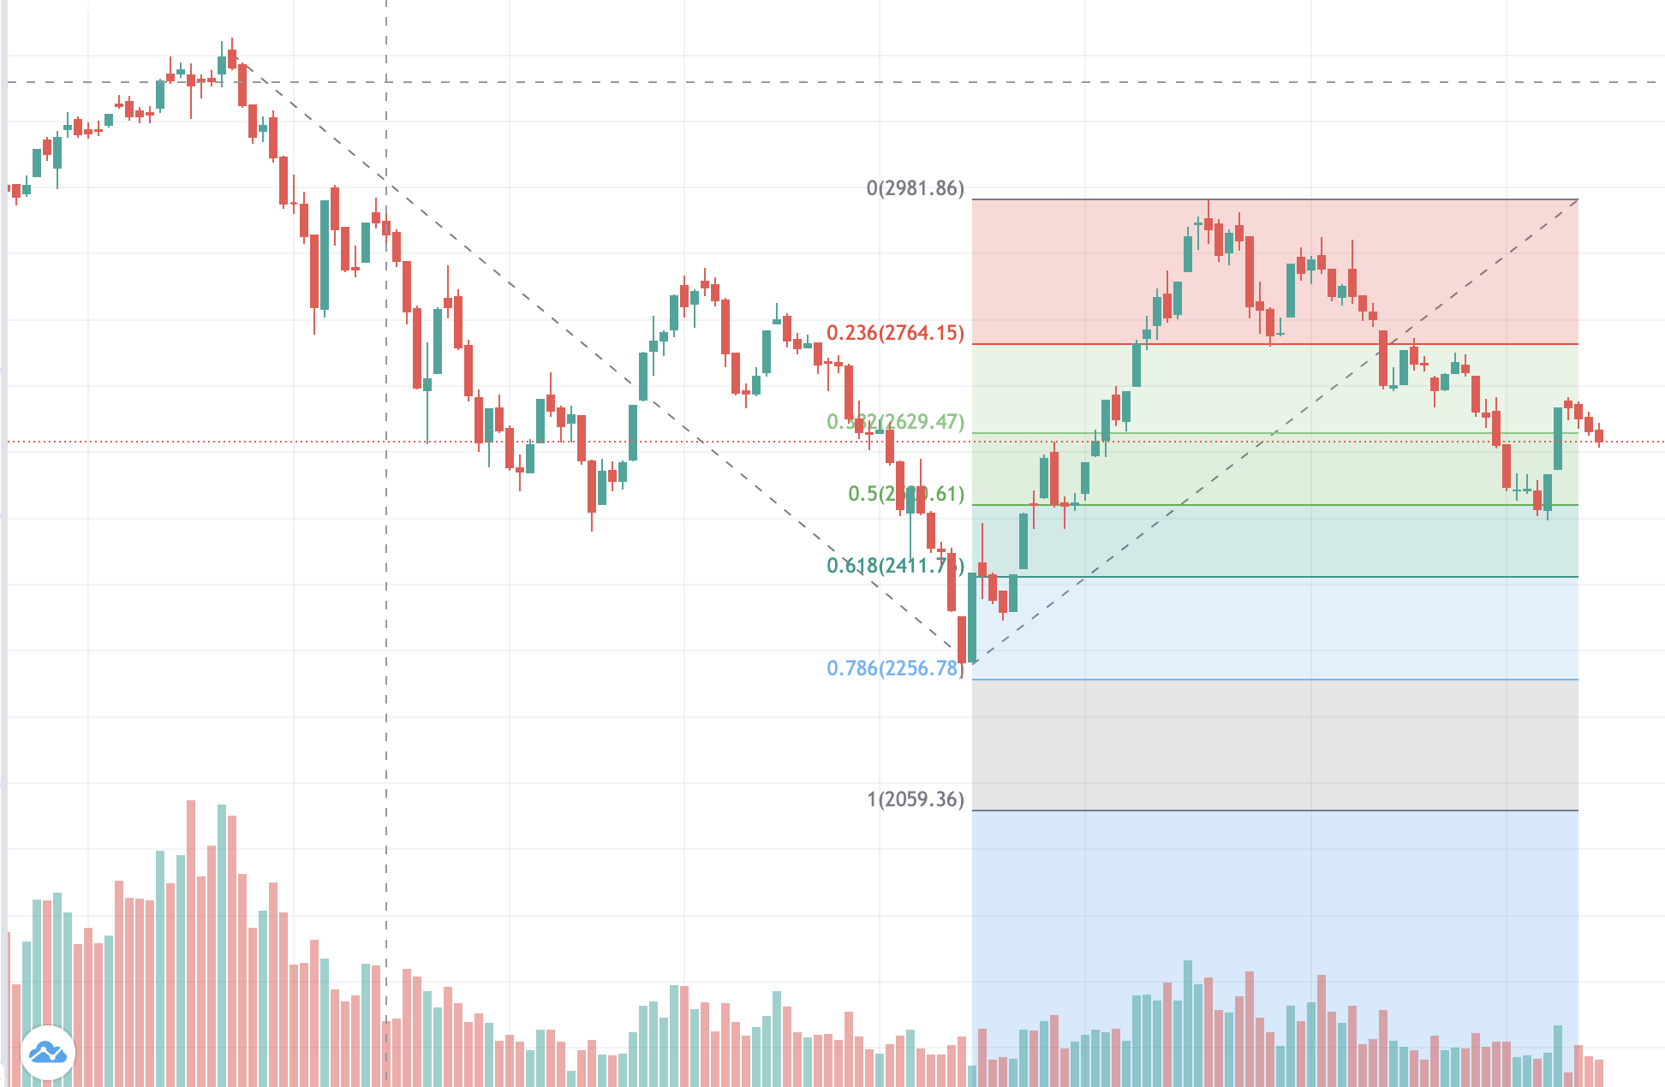
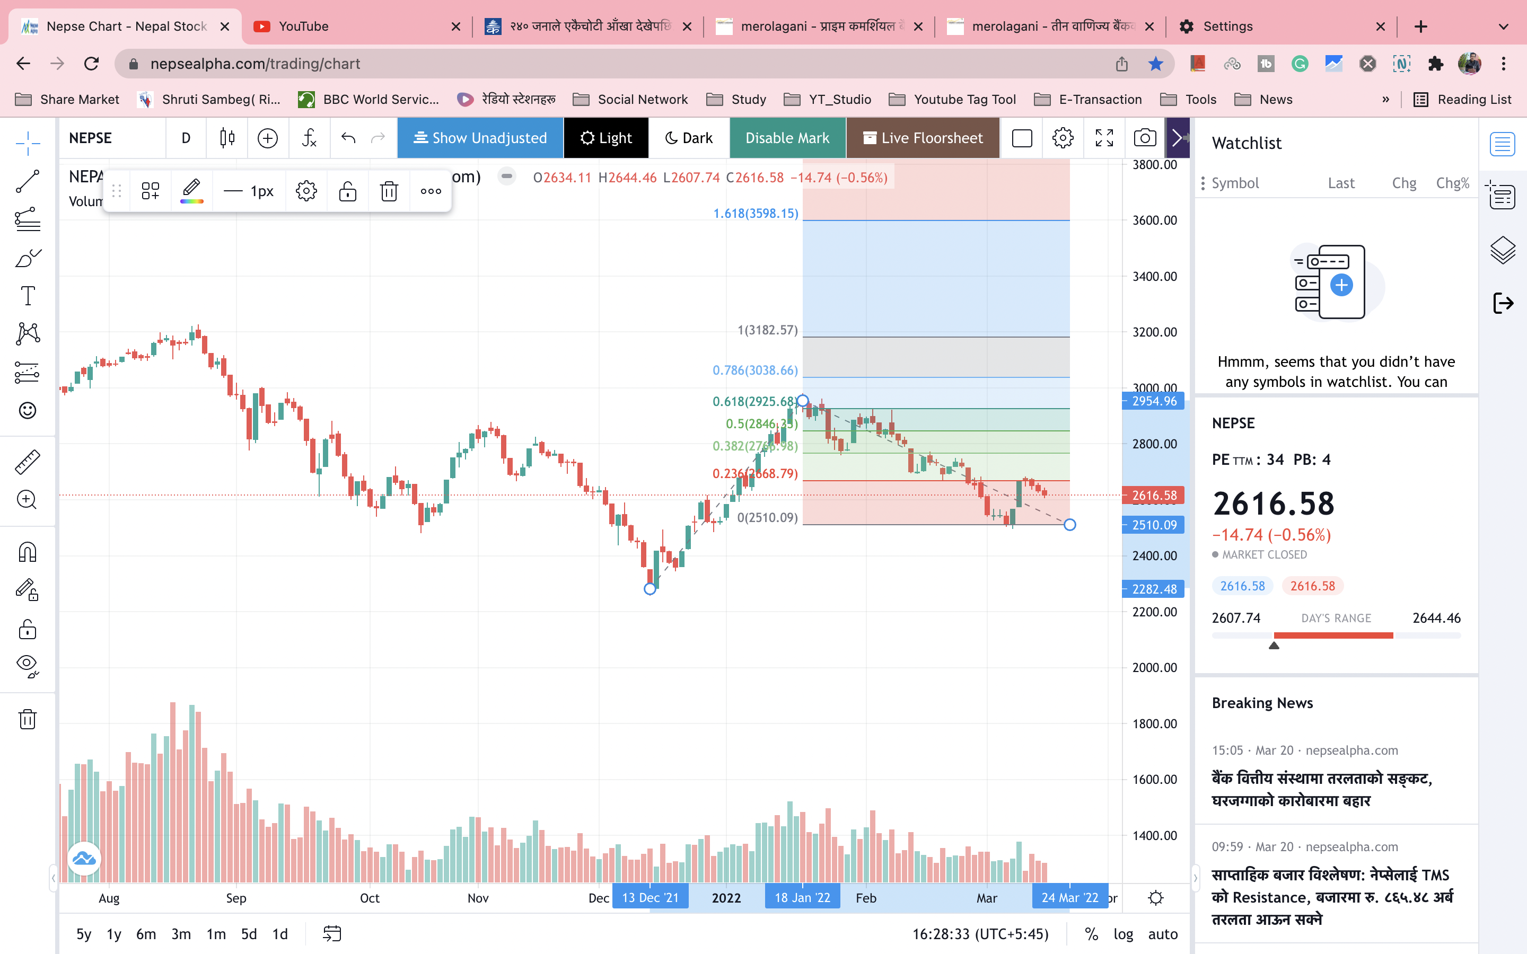
Fibonacci : Trend Based Fibonacci Extension
It requires 3 Points: Start of the Impulse, End of Impulse & End of the Retracement (Same like Pitchfork)
l/6\/];d]G6 ;lsPsf] ;]Nkm 3f]if0ff u/L To; kl5s]f s/]S;g -36\bf] ahf/df _/ /L6\/];d]G6 ;lsPsf] ;]Nkm 3f]if0ff u/L To; kl5s]f ckd'e kTtf nufpg of] 6'n k|of]u ul/G5 .
AB is primary trend and BC is retracement. So TBF lead market to downward.
In Below you can see fib based extension moves towards uptrend because we used low to high. That's why it is called trend based.
Downtrend मा डाउन कै अनुमानको लागि र UpreTrend मा अपस्विङकै अपेक्षामा यो टुलको प्रयोग गरिन्छ । अर्थात ट्रेन्ड कन्टिन्युएसनको रुपमा ।
A
C
B
प्रशिक्षकः रामहरी नेपाल
C
A

Slide 8
Extension vs Retrecement
While extensions show where the price will go following a retracement, Fibonacci retracement levels indicate how deep a retracement could be. In other words, Fibonacci retracements measure the pullbacks within a trend, while Fibonacci extensions measure the impulse waves in the direction of the trend.

Slide 9
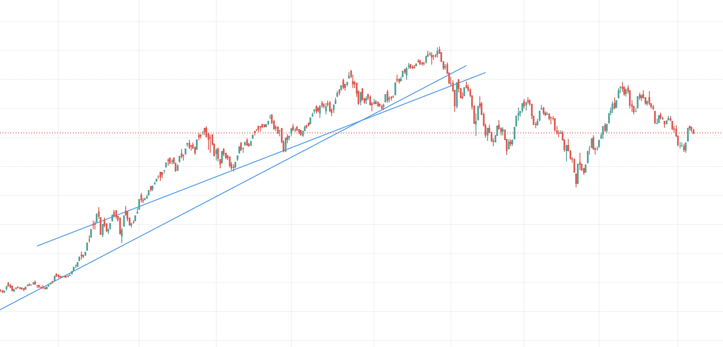
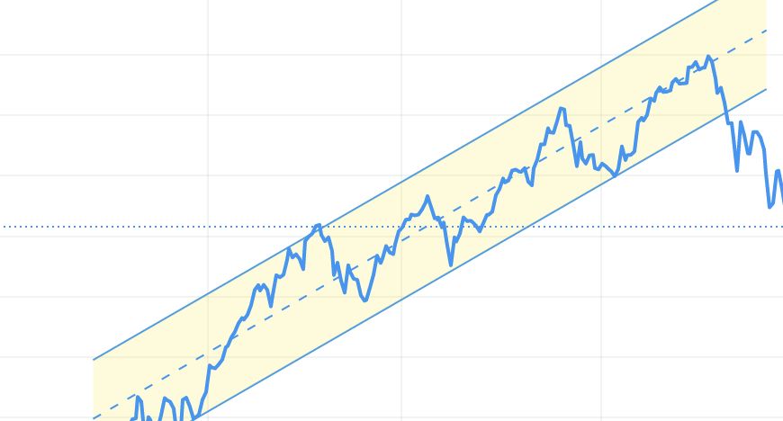
Trendlines
Bullish मा सपोर्टको ट्रेन्डलाइन र Bearish मा रेसिस्टेन्सको लाइन ड्र गर्ने हो ।
1 line connets higher high and other line connect ligher low. that is upper trendline
1 line connect lower high and other connects lower low that is lower trendline.
माथिका यी २ अवस्था कायम रहुन्जेल बजारको यात्रा सोहि क्रममा जारी रहन्छ । जव त्यो लाइनलाइ रेस्पेक्ट गर्न छाड्छ त्यो Trend परिवर्तनको संकेत हो ।
यस हिसावले घट्दो बजारमा टेंन्डलाइन(LH Line) आफैमा एउटा रेसिस्टेन्स हो भने बढ्दो बजारमा HL सपोर्ट हो ।
जव एउटा टेंन्डलाइनलाइ मार्केटले रेक्पेकट गर्दैन तव अर्को टेंन्डलाइ बन्ने गर्दछ ।
अपर टेंन्डलाइनमा जव हाइयर लो को लाइन छाडेर बजार माथि जान्छ र फेरी सोहि टेंन्डलाइनमा टच हुन्छ बजार बढ्ने सम्भावना मुस्कील हुन्छ ।
२ वा ३ पटक टेंडलाइनमा टच भएपछि प्राय त्यो टेंन्डलाइन एक्सपायर भएको देखिन्छ ।
४५ डिग्रिमा बनेको ट्रेन्डलाइन निकै बन्ने गर्दछन ।
Selling Point(
प्रशिक्षकः रामहरी नेपाल
cem k|fO; Rofgn agfP/ a9\bf] ahf/df klg lsGg] cj;/ / 36\bf] ahf/df klg a]Rg] cj;/ klxrfg ug{ dbt ub{65 .

Slide 10
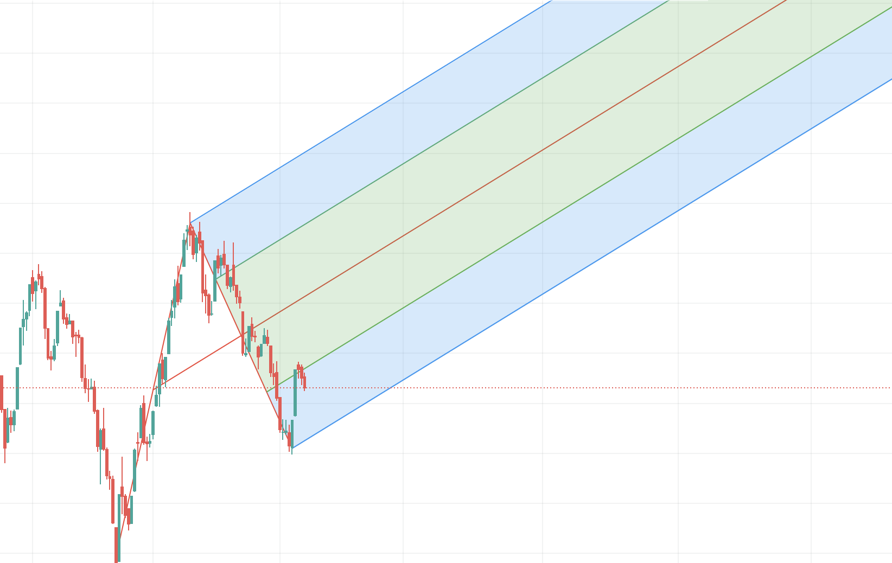
PitchFork
Pitchfork Basics: Swing, Counter swing then it guides the upcomming ways of Market.
अपट्रेन्डमा एउटा लो एउटा हाइ र अर्को फेरि लो छानिन्छ डाउनट्रेन्डमा चाहि हाइ लो र फेरी हाइ छानिन्छ ।
तपाइको आँखाले प्रश्ट देख्ने हाइ र लो छान्नु पर्ने हुन्छ । हाइ र लो छान्ने कुनै अरु नियम छैन ।
अलिक लङटाइम फ्रेममा यो लगाउनुहोला । साइडवेजमा नलगाउनु होला ।
cj ahf/sf] lbzf s;/L cufl8 a9\5 egL o;n] lkSr/ b]vfp5 . of] 6'naf6 ABC ljGb' lvRbf h:tf] eljZosf] ?k/]vf aG5 ahf/ Tolx lbzfdf hfg] ljZjf; ul/G5 .
Dynamics support and resistance discover is major uses of Pitchfork.
Inside Pitchfork is good in downtrend. स्विङको काउन्टर स्विङको आकार अनुसार बजार बढ्न या घट्न पर्याप्त छ या छैन यसले नाप्दछ ।
प्रशिक्षकः रामहरी नेपाल
Outer Line: Resistance
Median Line: It attracts Price
Inner Line: Resisitance
B: End of Trend of A
Inner Line
Outer Line: Support
C: Counter Swing of AB
A: Beginning of Trend

Slide 11
Task:
Support & Resistance ले बजारमा कतिको काम गरेको पाउनु हुन्छ कुनै एउटा टुल लिएर कुनै विशेष स्टकमा अनुसन्धान गर्नुहोस ।
प्रशिक्षकः रामहरी नेपाल

